Slide 1

SNP calling and Filtration
GATK4 & Vcftools
汇报人：张善硕
课题组：LMSE
2026.1.13
Notes:
以上就是我开题报告的全部内容。
本研究试图回答一个有趣的生物地理学问题，并致力于为濒危物种的保护提供关键数据。
我的汇报完毕，恳请各位老师批评指正！
谢谢大家！

Slide 2
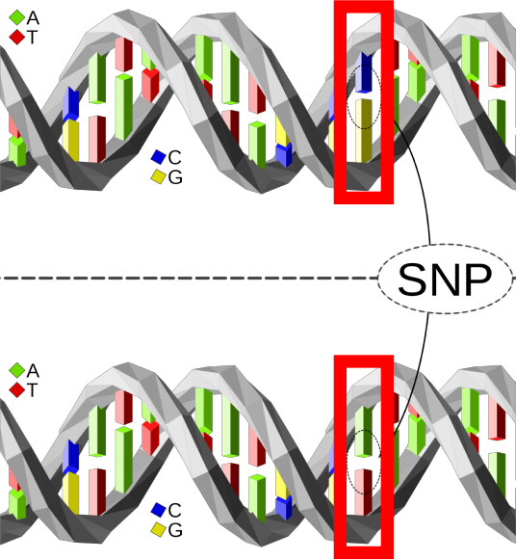
SNPs
1 ATTCGTAAGCATTAG 2 ATTCGTAAGAATTAG 3 ATTCGTAAGAATTAG 4 ATTCGTAAGCATTAG 5 ATTCGTAAGCATTAG 6 ATTCGTAAGAATTAG ……
Single-nucleotide variation (SNV)at the same genomic position.
Primarily substitutions (transitions/transversions).
Notes:
SNP是基因组上普遍存在、通常是碱基的替换。是一种的常见遗传变异，是用于关联分析、群体遗传学及疾病研究的重要的分子标记。
Single-nucleotide variation (SNV)at the same genomic position.
Primarily substitutions (transitions/transversions).
在基因组同一位置上，不同个体之间存在单个碱基的差异。
多为单个碱基的替换（转换/颠换）

Slide 3
Snp Calling
A bioinformatics workflow for systematically identifying single nucleotide polymorphisms (SNPs) by comparing sequencing data with a reference genome.
Reference genome +resequencing data
本质：
是连接原始测序数据与下游生物学分析的关键桥梁
Essence:
A critical bridge connecting raw sequencing data to downstream biological analysis.
Snp
Calling
VCF file
Contains all SNP sites and genotype information
Notes:
指的是在基因组序列数据中识别SNP的过程。
通过比对测序数据与参考基因组，系统性地鉴定单核苷酸多态性（SNP） 的生物信息学流程

Slide 4
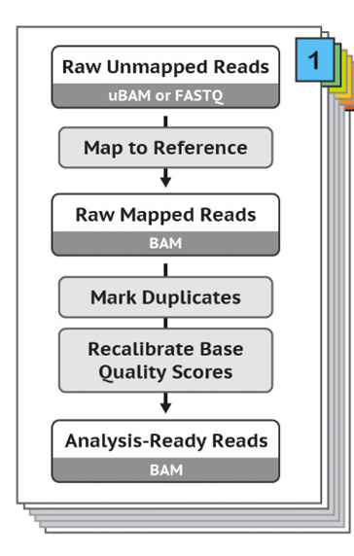
SNP Calling—1.Pre-processing
Build Reference Index-bwa index genome.fa
Align Reads to Reference(BWA)
Convert SAM to BAM 、Sort BAM files（Samtools）
Mark Duplicates & Base Quality Recalibration (BQSR)（Picard）
Notes:
Purpose:
建立参考序列索引-bwa index genome.fa
使用BWA进行比对，将reads比对到参考基因组
使用Samtools，将 SAM 文件转换为BAM 格式，便于存储和处理，并进行排序。
使用Picard工具标记重复序列与碱基质量校正（BQSR）
BWA，即Burrows-Wheeler-Alignment Tool。BWA 是一种能够将差异度较小的序列比对到一个较大的参考基因组上的软件包。
Samtools是一个用来处理SAM/BAM（SAM的二进制格式，用于压缩空间）格式的比对文件的工具，它能够输入和输出SAM（sequence alignment/map：序列比对）格式的文件，对其进行排序、合并、建立索引等处理。

Slide 5
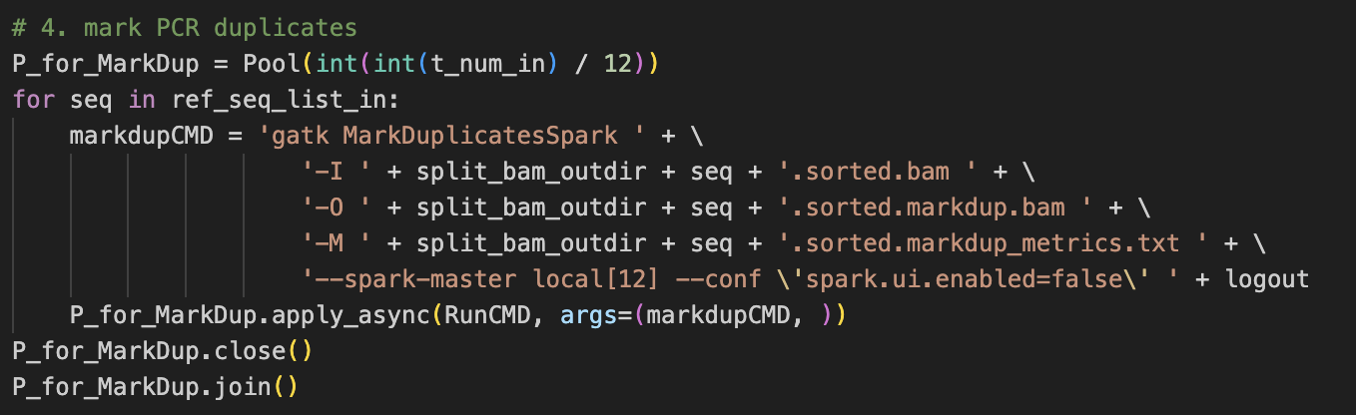
SNP Calling—1.Pre-processing预处理
-bwa index genome.fa
Samtools
Notes:
Purpose:
Pre-processing the raw sequence data (FASTQ) to analysis-ready BAM files. 对原始fastq数据的质控、比对、排序、标记重复序列、BQSR等过程。
建立参考基因组索引
序列比对与排序 局部重比对与碱基质量校正（BQSR）
BWA，即Burrows-Wheeler-Alignment Tool。BWA 是一种能够将差异度较小的序列比对到一个较大的参考基因组上的软件包。
Samtools是一个用来处理SAM/BAM（SAM的二进制格式，用于压缩空间）格式的比对文件的工具，它能够输入和输出SAM（sequence alignment/map：序列比对）格式的文件，对其进行排序、合并、建立索引等处理。

Slide 6
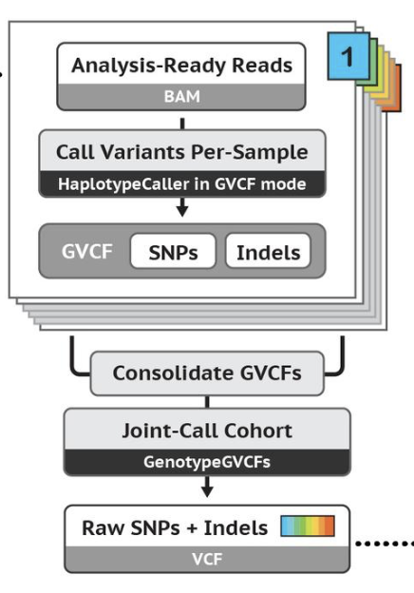
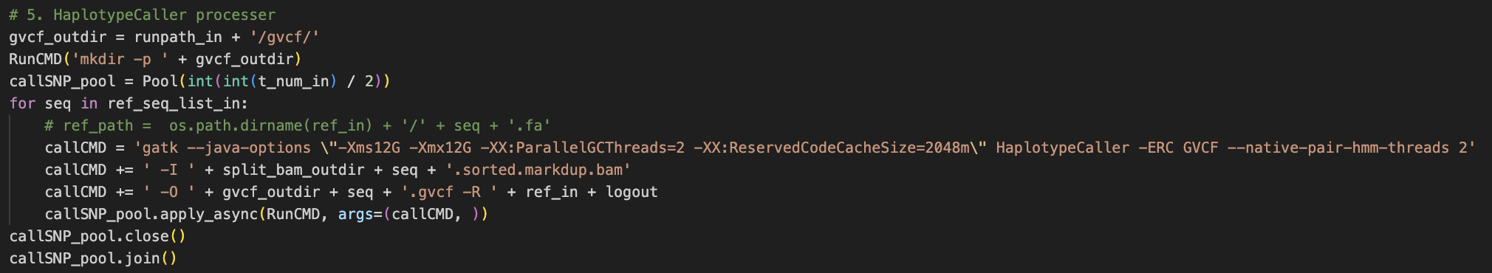
SNP Calling—2.Call Variants 变异检测
Generate gVCF per Sample
GATK HaplotypeCaller (in GVCF mode) is used to produce an intermediate gVCF file for each sample, which serves as input for subsequent joint genotyping.
Notes:
GATK HaplotypeCaller（GVCF 模式）单独为每个样本生成后续分析所需的中间文件——gVCF文件。

Slide 7
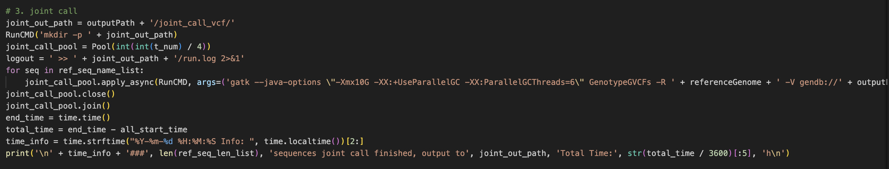
SNP Calling—3.Joint Calling联合分析
Combine gVCFs & Joint Genotyping
Merge gVCF files from multiple samples into a single VCF, enabling population‑level variant detection and precise genotype calling for each sample.
Notes:
使用CombineGVCFs将不同文件整合，输出vcf文件，从而得到这个群体的变异结果和每个样本准确的基因型（Genotype）

Slide 8
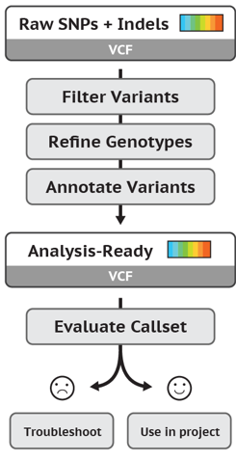
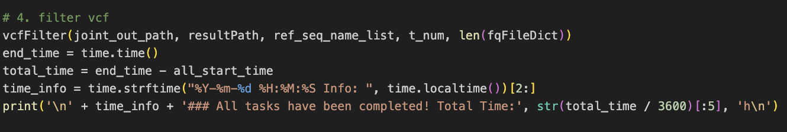
SNP Calling—4.Initial Filtration初步过滤
1. Identify potential false positives
2. Remove those false variants
3. Variant quality score recalibration
4. Hard filtering on quality criteria
Notes:
识别潜在假阳性、剔除低质量变异、质量分数重校准和硬过滤根据一系列统计指标
（如 QD、QUAL、FS、MQ 等）过滤低质量或不可信的 SNP 位点

Slide 9
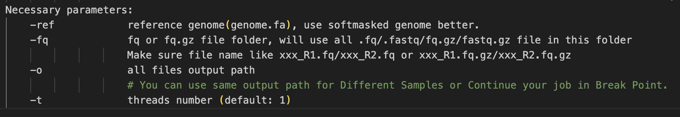
Exercise
conda activate gatk4
nohup python3 gatk4_pipeline.py
-ref /mnt/SNP_calling/reference/CM117303.1_chunk_665001-765000.fa
-fq /mnt/SNP_calling/data -o /mnt/SNP_calling/SNP_result -t 30 > snp.log 2>&1 &
Request Software: bwa、samtools、gatk4、java8

Slide 10
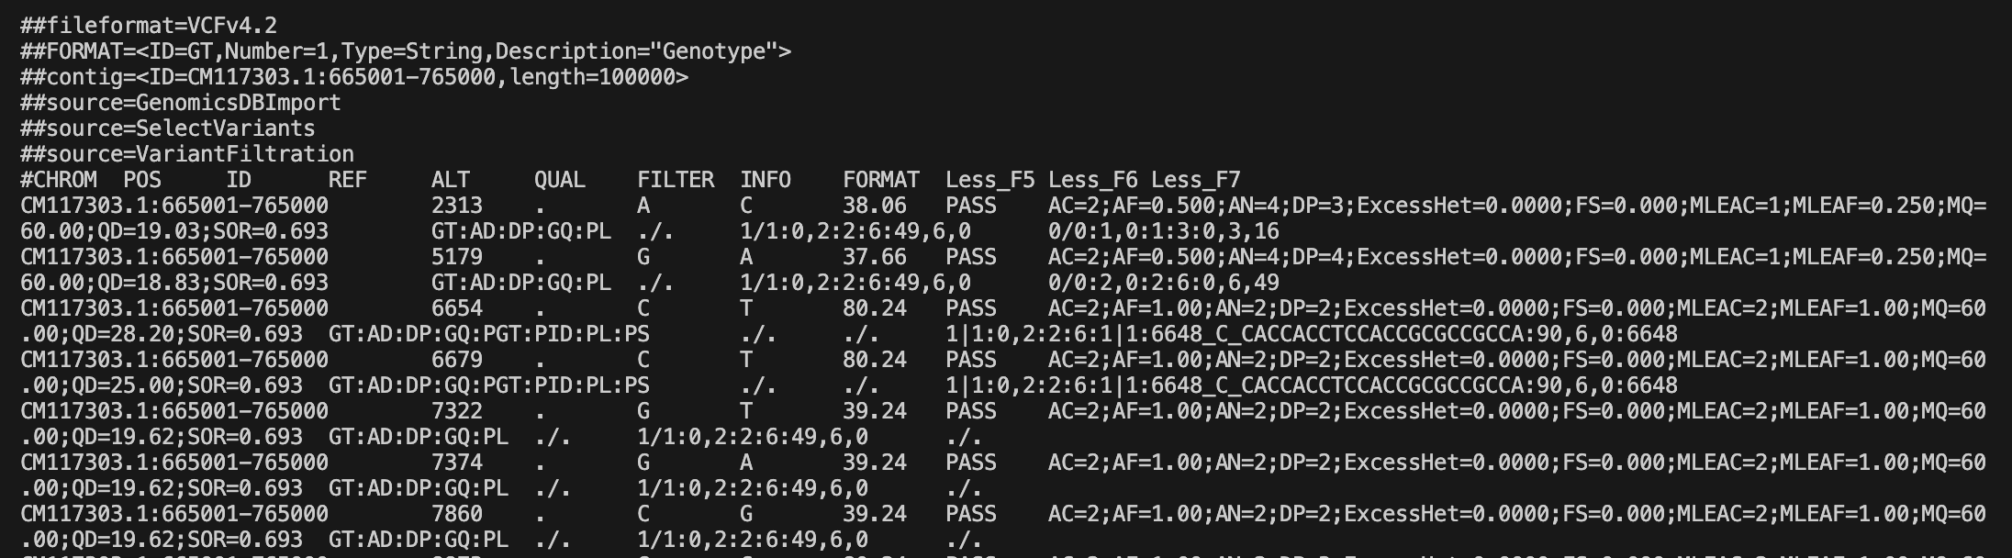
Result-vcf
Header
文件表头
Column Header
数据列说明
Variant Site变异位点

Slide 11
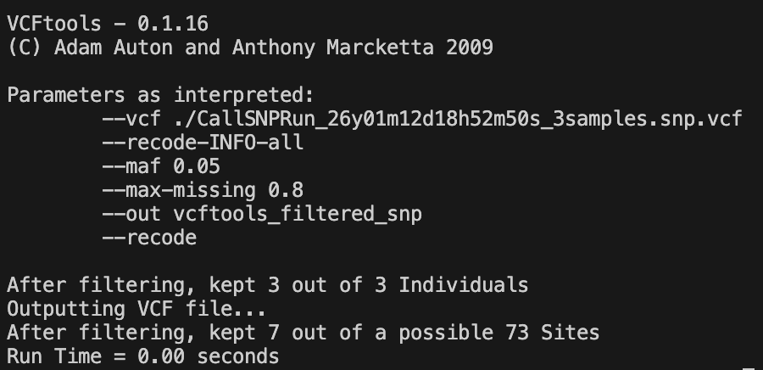
SNP Calling—5. Further Filtration-VCFtools
Further filtration can be applied based on specific criteria, such as:
Minor allele frequency (MAF)、Missing rate、Hardy–Weinberg equilibrium (HWE)
This step enables the selection of target individuals for downstream analysis.
>0.05
Retain SNPs with MAF ≥ 0.05(Minor allele frequency ≥ 5%)
Notes:
可根据需求进一步过滤，筛选自己想要的个体。如最小等位基因频率（MAF）、缺失率、哈代-温伯格平衡等。
vcftools --recode-INFO-all --vcf ./CallSNPRun_26y01m12d09h08m29s_3samples.snp.vcf --max-missing 0.8 --maf 0.05 --recode --recode-INFO-all --out vcftools_filtered_snp
MAF是指Minor Allele Frequency（次等位基因频率），是群体中丰度第二高的等位基因的频率。它的值小于等于0.5
--maf 0.05：保留MAF ≥ 0.05的SNP，即频率≥5%的SNP

Slide 12
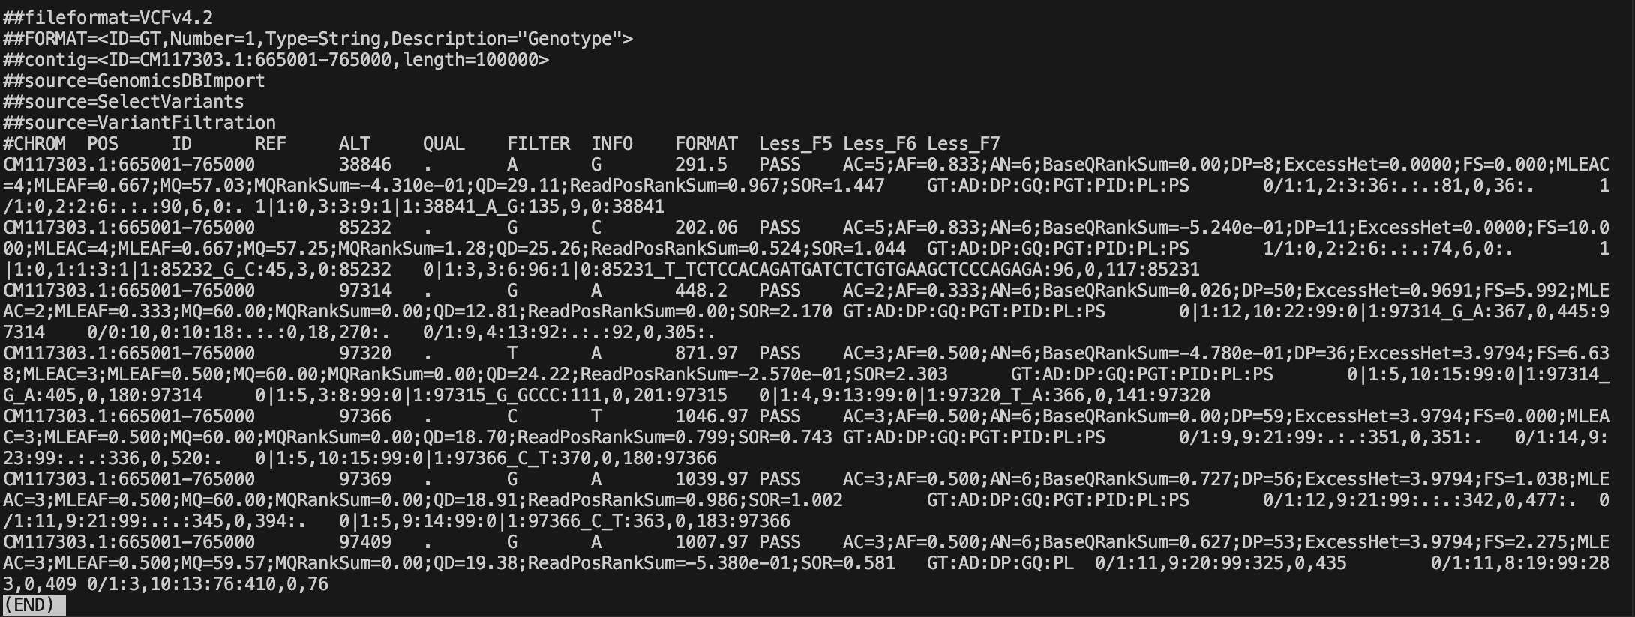
SNP Calling—5. Further Filtration-VCFtools
Notes:
可根据需求进一步过滤，筛选自己想要的个体。如最小等位基因频率（MAF）、缺失率、哈代-温伯格平衡等。
vcftools --recode-INFO-all --vcf ./CallSNPRun_26y01m12d09h08m29s_3samples.snp.vcf --max-missing 0.8 --maf 0.05 --recode --recode-INFO-all --out vcftools_filtered_snp
MAF是指Minor Allele Frequency（次等位基因频率），是群体中丰度第二高的等位基因的频率。它的值小于等于0.5
--maf 0.05：保留MAF ≥ 0.05的SNP，即频率≥5%的SNP

Slide 13
VCF Files as Foundational Data
The output files from variant calling, primarily in VCF format, serve as the essential starting point for nearly all subsequent analyses in:
Population Genetics Analysis
Adaptive Evolution &
Selection Signal Detection
Genome‑Wide Association Study
(GWAS)
VCF
Functional Genomics &
Gene Annotation
Population History & Demographic Modeling
Evolutionary Analysis
Notes:
callsnp 生成的文件（主要是 VCF 文件）是后续几乎所有群体遗传学、功能基因组学、医学遗传学和进化生物学分析的起点。
适应性进化与选择信号检测、群体遗传学分析、全基因组关联分析Genome‑Wide Association Study (GWAS)、群体历史动态模拟、功能基因组学与基因注释、进化分析
原始VCF (SNP)
│
├── **群体遗传学** (结构、多样性、亲缘关系、历史)
├── **选择分析** (Fst、Tajima‘s D、XP-EHH等 → 候选基因)
├── **关联分析** (GWAS → 性状相关位点)
├── **功能注释** (SnpEff → 影响预测 → 通路富集)
└── **进化分析** (系统发育、基因流、历史建模)

Slide 14
Presentation Complete！
Thank You for Your Attention!
汇报人：张善硕
课题组：LMSE
2026.1.13
Notes:
以上就是我开题报告的全部内容。
本研究试图回答一个有趣的生物地理学问题，并致力于为濒危物种的保护提供关键数据。
我的汇报完毕，恳请各位老师批评指正！
谢谢大家！

